Slide 1
Česká nová vlna
FAVh001 + FAVKh006
13. 1. 2021
Mgr. Šárka Gmiterková, Ph.D.

Slide 2
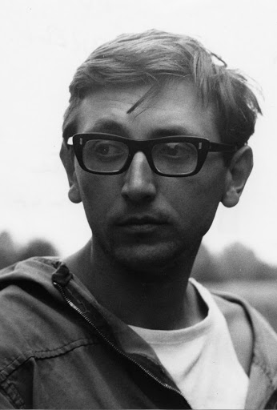
Jiří Menzel (1938–2020)
Scenárista, herec, režisér
Působil také na divadle (např. v letech 2000–2003 umělecký šéf Divadla na Vinohradech)
Tvůrce spjatý s filmovými adaptacemi Bohumila Hrabala a Vladislava Vančury
Jemně stylizované komedie (pozdější linie tvorby)
Zpočátku kariéry dlouhá cesta k debutovému filmu >> Menzel bez autorských ambicí, debutuje později než ročníkoví kolegové
Jaroslav Boček Menzela díky Vlakům řadí mezi řady intimistů (Forman-Passer-Papoušek), Menzel je ale lyričtější
Cestu k celovečernímu debutu otevírá „Smrt pana Baltazara“ z povídkového snímku Perličky na dně

Slide 3
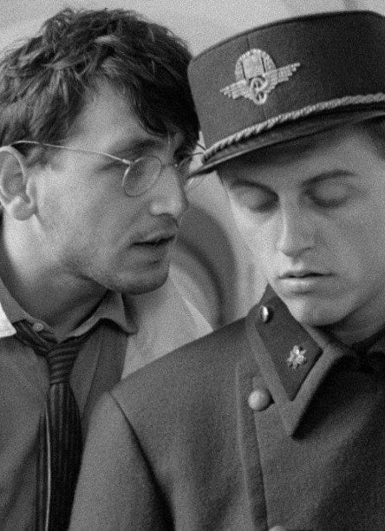
Ostře sledované vlaky (1966)
Spolu s Formanovými Láskami jedné plavovlásky triumfální film nové vlny >> divácky vstřícné, komerčně úspěšné a umělecky hodnotné
Vzniká v roce 1965 – rok problémových filmů
Po Perličkách na dně snaha zúročit potenciál adaptací díla Bohumila Hrabala – pro stejnojmennou novelu se hledá režisér (Schorm, Chytilová)
Obsazení kombinující profesionální herce (Josef Somr, Květa Fialová, Vlastimil Brodský) se zpěváky (Václav Neckář, Naďa Urbánková) a neherci (Vladimír Valenta, Jitka Bendová)
Disproporční kombinace válečného žánru a ohledávání mladické sexuality

Slide 4
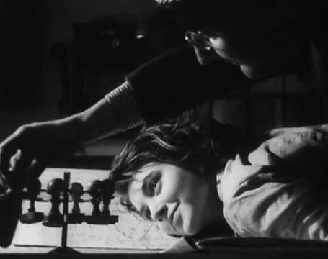
Scéna s razítky – erotika jako nový element
„rozkošná básnická etuda“ „je to natočeno s vkusem a decentně“
Nahota v 60.letech v míře nevídané proniká na filmové plátno >> posouvání hranic, co vše je možné zobrazit
Nahota komerční (módní) X Nahota umělecká, která bytostně patří k otevřenému autorskému výrazu
Erotika vkusná, svázaná s emocionální rovinou a volbou konkrétního protějšku, pustý sex jako záležitost čistě konzumní
Erotický aspekt razítkovací scény v Ostře sledovaných vlacích pro domácí publikum zdůrazňován nebyl, pro zahraničí distribuci ale ano >> Ostře sledované vlaky jako „erotická bomba z Prahy“

Slide 5
Film na export
Klíčová kombinace uměleckých prvků a srozumitelnosti
Vítěz MFF v Mannheimu >> otevřená cesta na západní trhy
V Itálii, Švýcarsku a USA snímek distribuuje Carlo Ponti >> promyšlená a cíleně vedená Oscarová kampaň
Vlaky definitivně zakotvily představu o typickém NV filmu >> humor, cit pro všednost, opravdovost na pomezí tragédie a komedie, malý český člověk (jiné filmy, např. Němcovy, nejsou v zahraničí tak úspěšné)

Slide 6
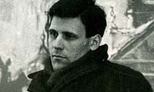
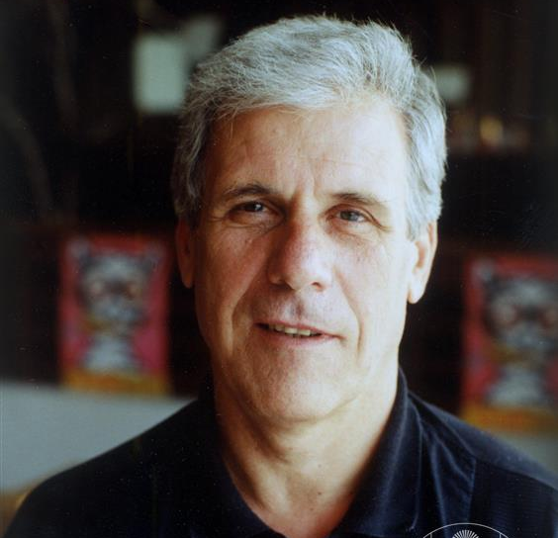
Jan Schmidt (1934–2019)
„věčný muž v pozadí“
pojily ho profesní i přátelské vazby k Pavlu Juráčkovi – Juráček pro Schmidta napsal FAMU cvičení Auta bez domova, dále Černobílou Sylvu, Konec srpna v hotelu Ozon a společně režírovali středometrážní debut Postava k podpírání
Režisér „žánrových“ filmů (post-apokalyptický Konec srpna v hotelu Ozon, kvazi-western Kolonie Lanfieri, dobrodružné – adaptace knih Eduarda Štorcha – Osada havranů, Na veliké řece a Volání rodu; nedokončený projekt „Situace vlka“ podle Jacka Londona)

Slide 7
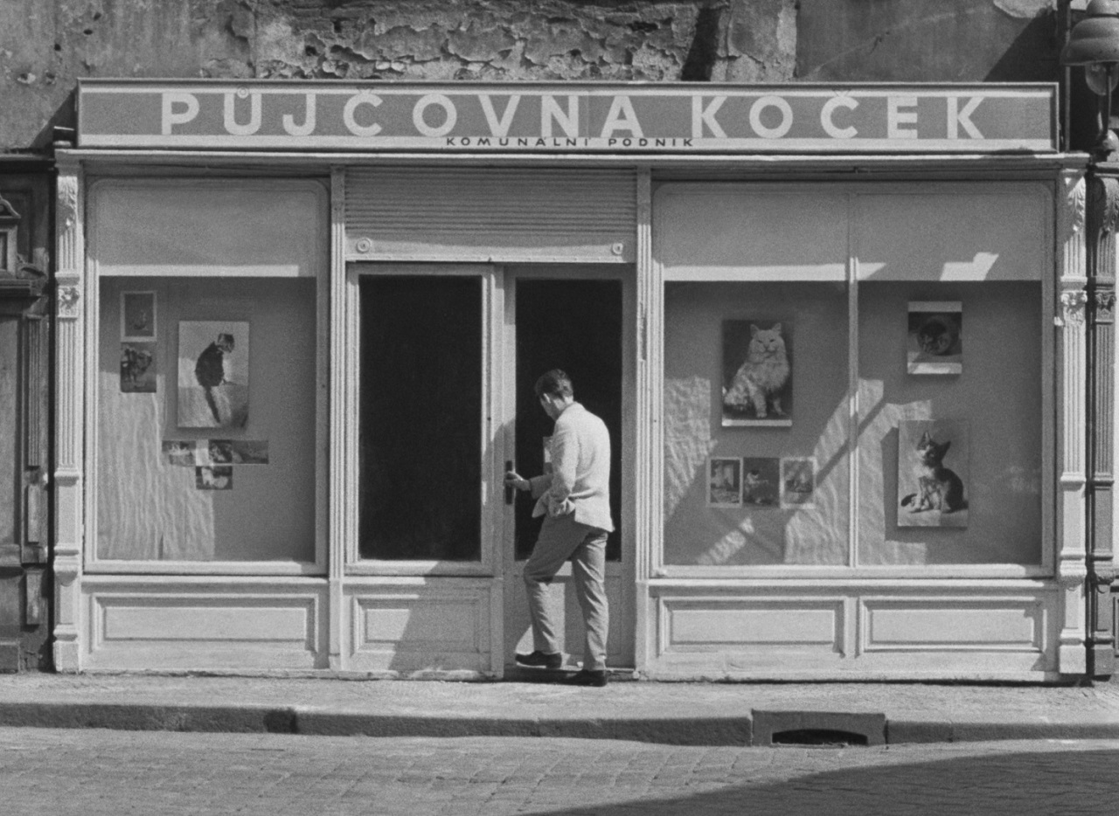
Postava k podpírání (1965)
Středometrážní režijní debut, spolu s Pavlem Juráčkem (kameraman Jan Čuřík)
výrazně stylizované podobenství o lidském životě i totalitě, zastřená reflexe období kultu osobnosti
Snímek vznikl v TS Šmída–Fikar, která v tomto období cíleně vyhledávala mladé talenty pro spolupráci
Téma mizení lidí, funkcí, úřadů a celých provozoven, které jeden jsou na svém místě a strukturují lidské životy pravidly a nařízeními a další den mizí, aniž by nás z původní povinnosti následovat jejich řád a zákonitosti vyvázaly >> Interpretačně bohatý film, navzdory krátké metráži.

Slide 8
Konec srpna v hotelu Ozon (1967)
Námět existoval už od roku 1958, ale tehdy bez šance na realizaci. Scénář Pavel Juráček podle vlastní povídky.
Československý armádní film (ČAF) – paralelní studio, vytváří vlastní filmovou produkci (týdeníky, instruktážní filmy, dokumenty), ale v průběhu 60.let dvakrát zasáhlo do výroby hraných filmů – Ať žije republika (1965, r. Karel Kachyňa) a Konec srpna v hotelu Ozon >> ambice konkurovat ČSF
Násilný film o skupině žen z nedaleké budoucnosti, ve světě zničeném nukleární katastrofou, ale také alegorické podobenství druhé světové války a zastřeně nostalgické ohlédnutí za první republikou
Western? – téma hranice

Slide 9
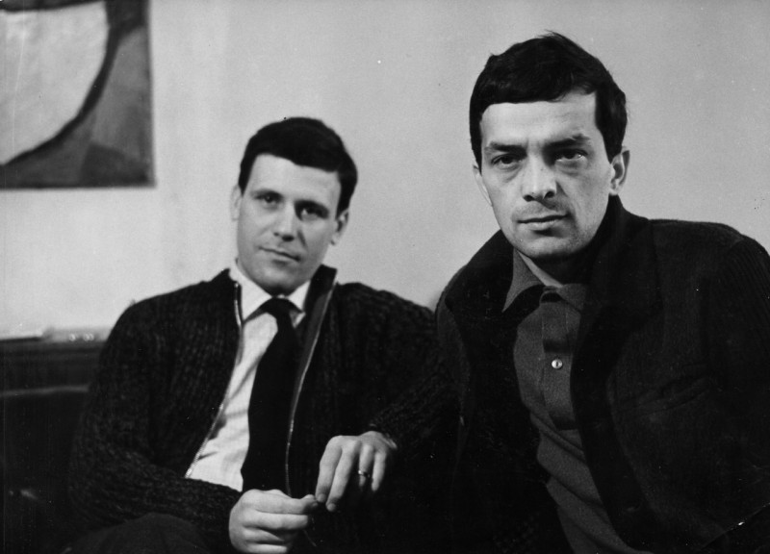
Pavel Juráček (1935–1989)
Scenárista, dramaturg, básník, prozaik, publicista, režisér.
Dílo i osobnost jako intelektuální a interpretační výzva, náročné, místy vtipné, melancholické.
Vyrůstal ve skromných poměrech s matkou. V dospívání psal básně a povídky; od roku 1951 si soustavně vedl deníkové záznamy.
Vysokoškolská studia žurnalistiky ani dramaturgie a scénáristiky (od roku 1957) na FAMU nedokončil.
Záhy ale získal pověst pronikavého talentu, od roku 1961 zaměstnán ve FSB jako dramaturg
Režisérké ambice.

Slide 10
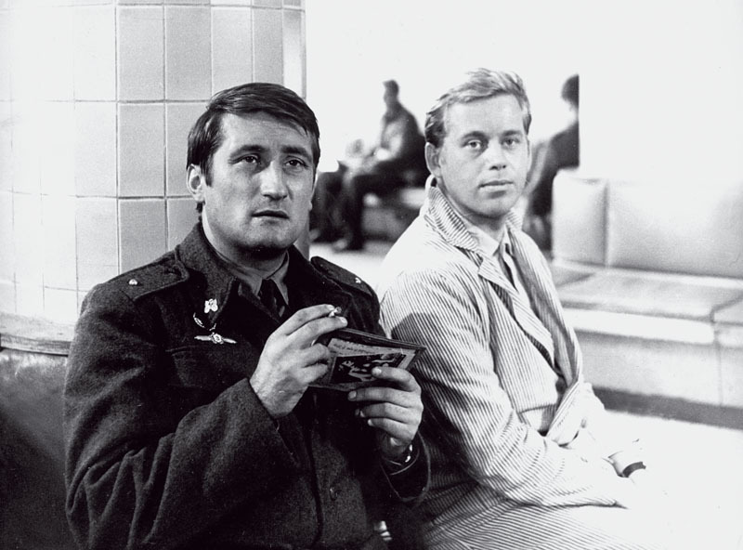
Každý mladý muž (1965)
Civilní tragikomedie sestávající ze dvou povídek vykreslujících každodenní starosti mladíků, kteří se snažící překlenout povinnou vojenskou službu
Juráčkův samostatný celovečerní režijní debut
Ambice realisticky rozevřít obraz vždy pohotové, k službě vlasti připravené socialistické armády
V květnu 1966 snímek uveden do kin; sám Juráček považoval výsledek za neuspokojivý kompromis a nerad se k němu vracel.
https://www.youtube.com/watch?app=desktop&v=clMS1YjGJjk

Slide 11
Případ pro začínajícího kata (1969)
Lemuel Guliver, pětatřicátník z Dlouhé ulice, podniká neplánovanou cestu do říše Balnibarbi, na létající Laputu a zase zpátky
Myšlenkově ambiciózní parafráze spíš než přímá adaptace třetího dílu Gulliverových cest autora Jonathana Swifta
Spletitý film plný hyperbol a stylistických ornamentů
>> podobenství o totalitním zřízení, kde platí bizarní zákony a lpí se na nepsaných pravidlech
>> fantaskní podívaná
Podobenství o toku času? Film jako sen? Styl jako proud vědomí?
Události v srpnu 1968 způsobují odklad přípravných prací na filmu na leden >> to všechno navyšuje se rozpočet a přispívá k nedůvěře v Juráčka ve FSB.
V roce 1970 se film promítá v Karlových Varech, ale pouze zahraničním novinářům a distributorům, Pavel Juráček propuštěn z FSB.

